Slide 1



PPT技巧分享
南科大开源俱乐部
牛明辉
2022年3月26日

Slide 2

目录
CATALOGUE
制作美观的PPT
学术性PPT制作流程
3D图形画法
小技巧与插件

Slide 3


制作美观的PPT
段落对齐
字体统一

Slide 4
居中对齐
文字居中对齐
左右图片相互对称
图片与PPT居中对齐

Slide 5
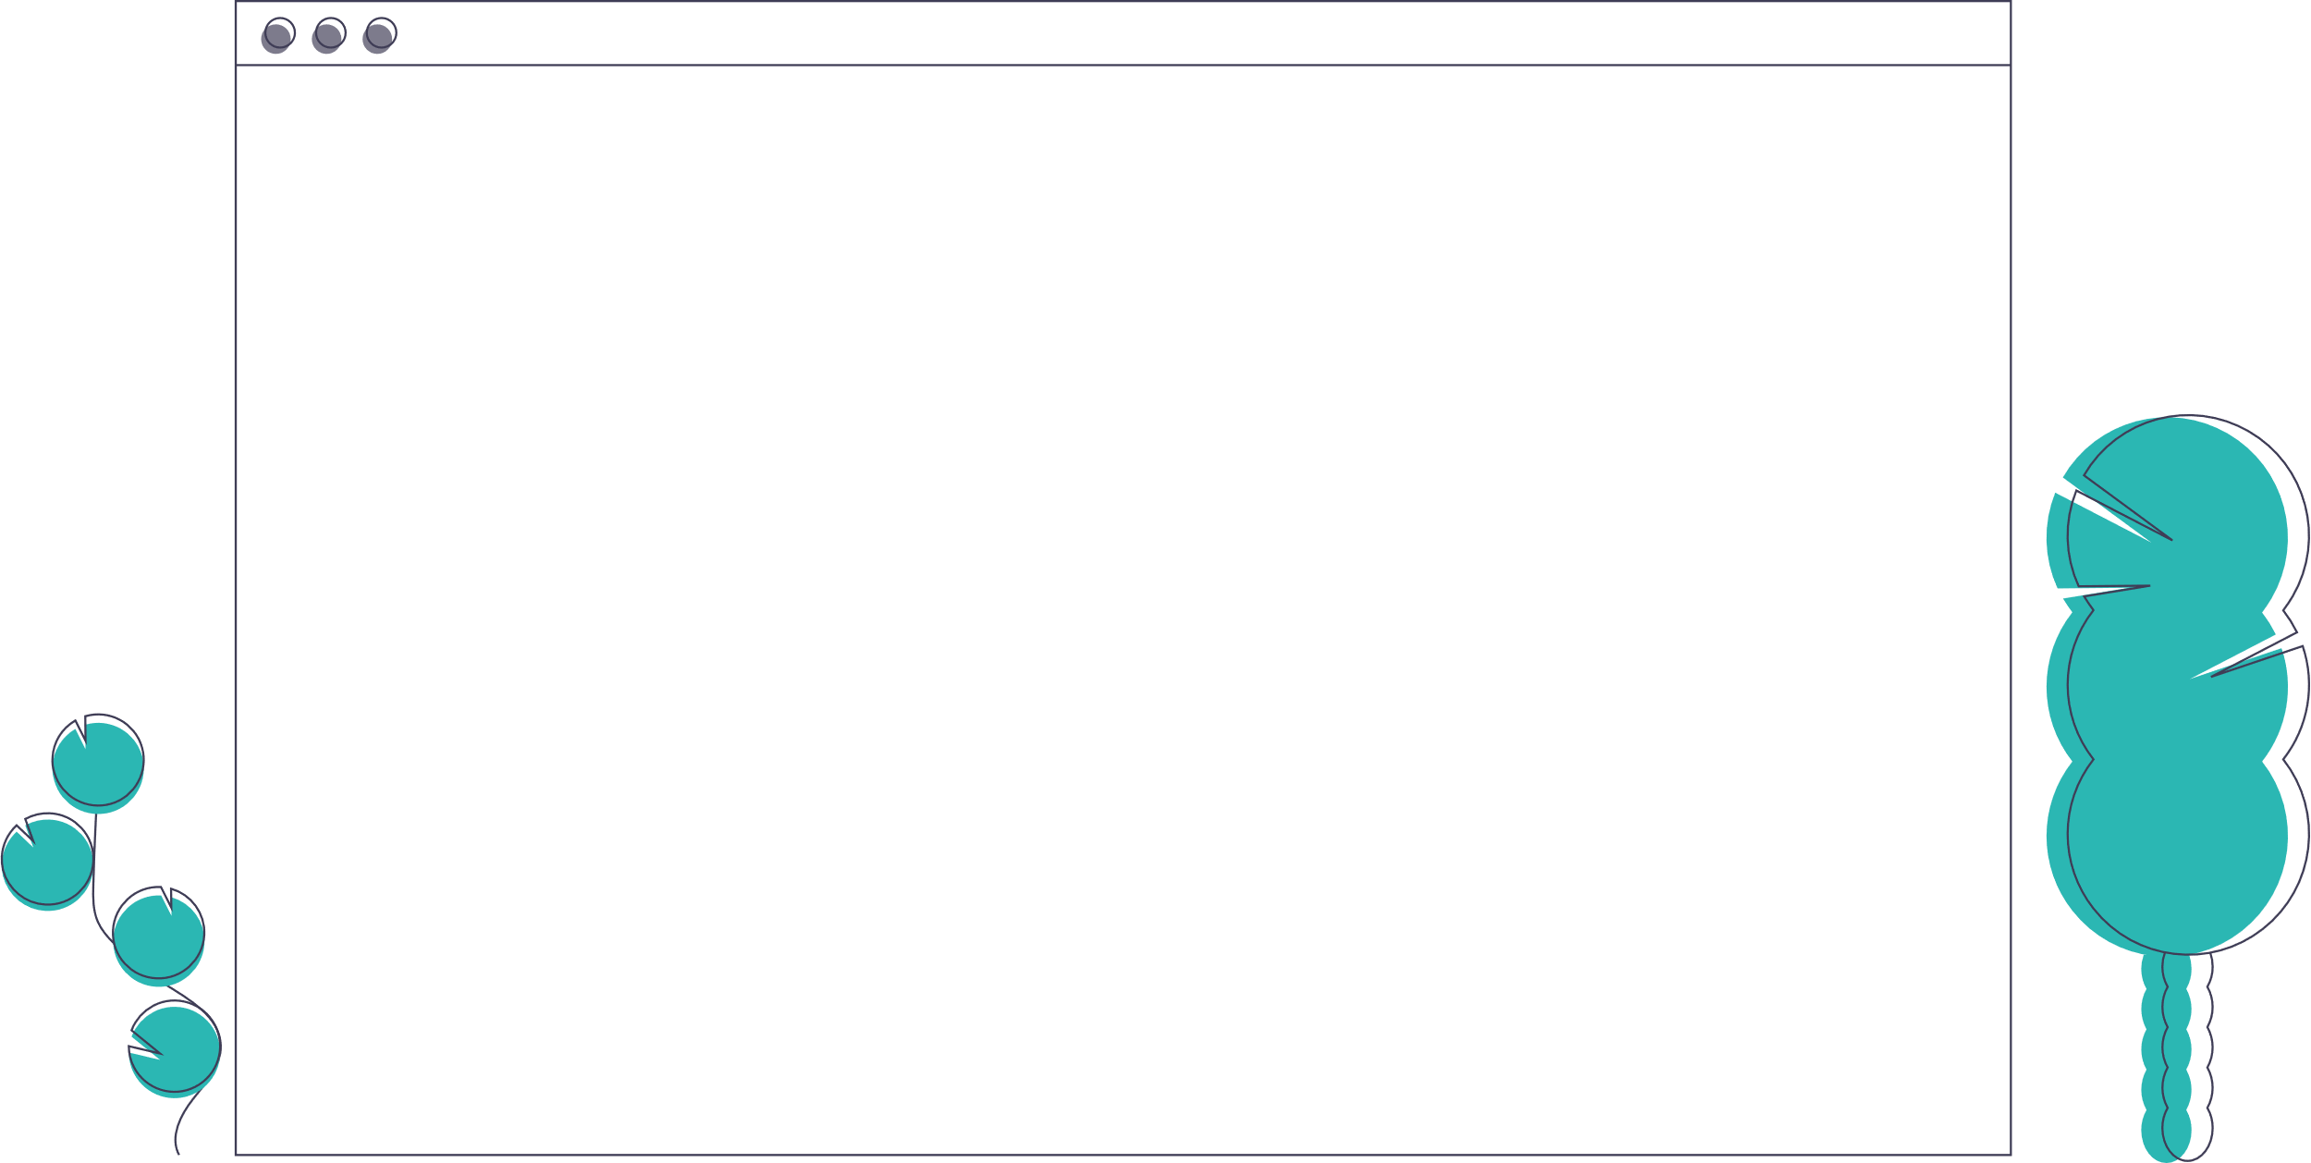


字体统一
TITLE HERE
字体统一
字体颜色
字体大小
字体版式
字体推荐：中文「微软雅黑」或「楷体」 +英文「Arial」或「Times New Roman」，好看又正式

Slide 6
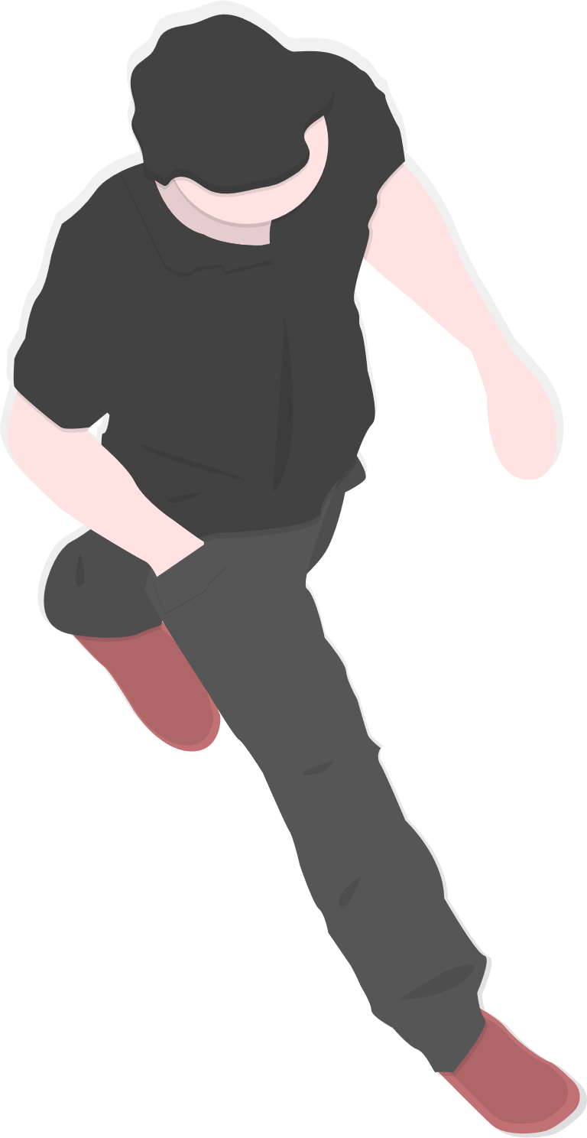
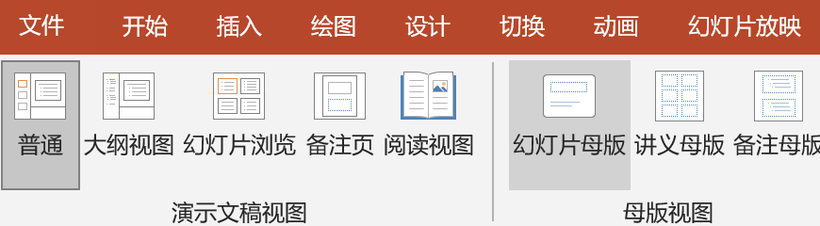
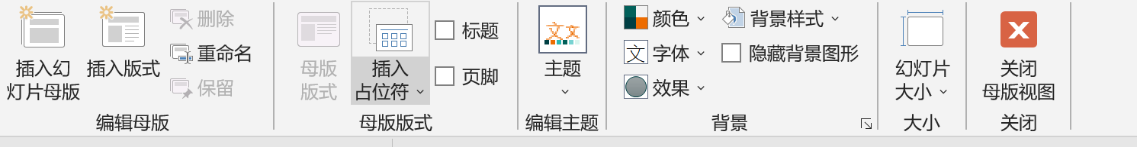


母版的设计
TITLE HERE

Slide 7

学术型演讲文稿制作流程
TITLE HERE
填内容
向框架中添加报告内容。
制作基本PPT框架
根据内容大纲首先制定或者修改PPT框架。
版式优化
可以适当增添动画效果，并插入页码方便定位，字体以及段落的统一等。
内容确定
首先明确自己PPT报告的内容根据内容确定大纲。
演讲练习与细节优化
提前排练计时，以防止超时。

Slide 8

PPT科研绘图
TITLE HERE

Slide 10
PPT中的快捷键
Ctrl+N
打开新文件
Ctrl+M
新建一页幻灯片
Ctrl+U
字体加下划线
Ctrl+B
字体加粗
Ctrl+G
快速组合
Ctrl+U
字体加下划线
Ctrl+H
打开替换文本框
Ctrl+】
增大字号
Ctrl+【
缩小字号
Ctrl+T
打开文字对话框
Ctrl+J
段落两端对齐
Ctrl+K
加入超链接

Slide 11

PPT插件
One key tools
开源俱乐部

Slide 12

感谢
您的观看和收听
希望大家都可以制作出心仪的PPT

